Slide 1

Визуализация кристалла кварца при помощи метода трассировки лучей
Министерство науки и высшего образования Российской Федерации Федеральное государственное бюджетное образовательное учреждение высшего образования «Московский государственный технический университет имени Н.Э. Баумана (национальный исследовательский университет)» (МГТУ им. Н.Э. Баумана)
Курсовой проект по курсу ‹‹Компьютерная графика›› на тему:
Студент: Миневска А.С.
Группа: ИУ7И-66Б
Руководитель курсового проекта: Строганов Ю.В.

Slide 2
Цель практики
Целью данной работы является изучение существующих алгоритмов растеризации, их сравнительный анализ и реализация одного из них, а также демонстрация его возможностей на примере модели кристалла кварца.

Slide 3
Задачи работы
Изучить предметную область
Изучить и сравнить существующие алгоритмы растеризации, выбрать один алгоритм для построения – трассировка лучей
Реализовать данный алгоритм
Разработать программу визуализации кристалла кварца из заданного набора методом трассировки лучей. В программе должны быть учтены освещенность, тип поверхности объектов, должны быть визуализированы тени и блики.

Slide 4
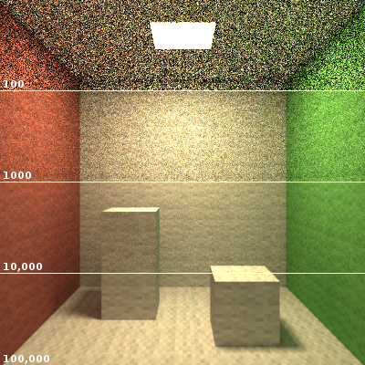
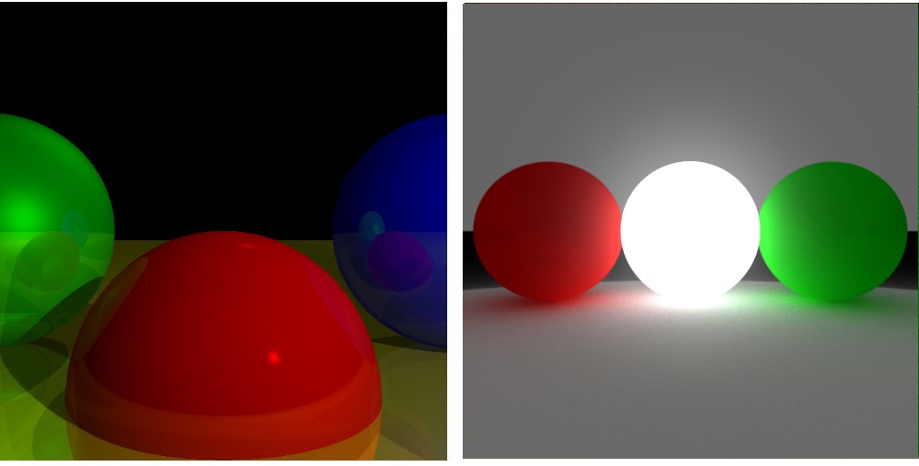
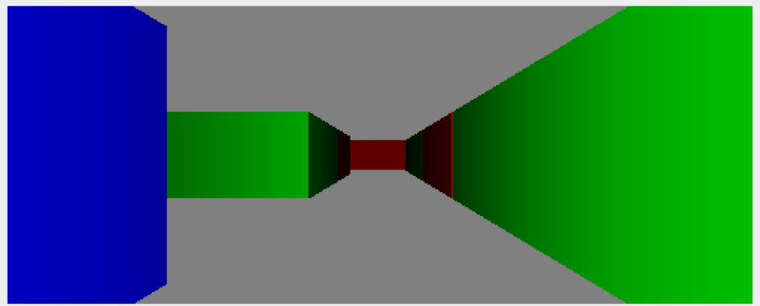
Сравнение визуальных характеристик полученных разными алгоритмами
Изображения, полученные трассировкой лучей (слева) и трассировкой пути (справа)
Шум на изображении в зависимости от количества случайных лучей
Изображение, полученное алгоритмом бросания лучей

Slide 5
Сравнительный анализ алгоритмов
Алгоритм | Плюсы | Минусы
Алгоритм Робертса | Точность Скорость | Невозможность отображения теней, отражений и прозрачности объектов Невозможность передачи перспективы
Алгоритм художника | Скорость | Многократная перерисовка участков изображения, сложность отображения теней, отражений и прозрачности объектов Сложность передачи перспектиы
Алгоритм Z-буфера | Скорость | Сложность отображения теней, отражений и прозрачности объектов Сложность передачи перспективы
Алгоритм трассровки лучей | Фотореалистичность, в том числе при отрисовке теней, отржений и прозрачных объектов Отсутствие привязок к системам координат Правильная передача перспективы | Очень низкая скорость работы

Slide 6
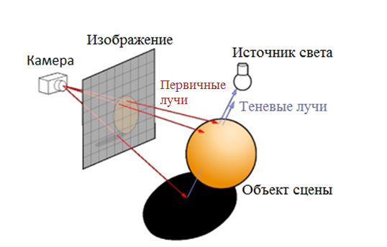
Трассировка лучей

Slide 7
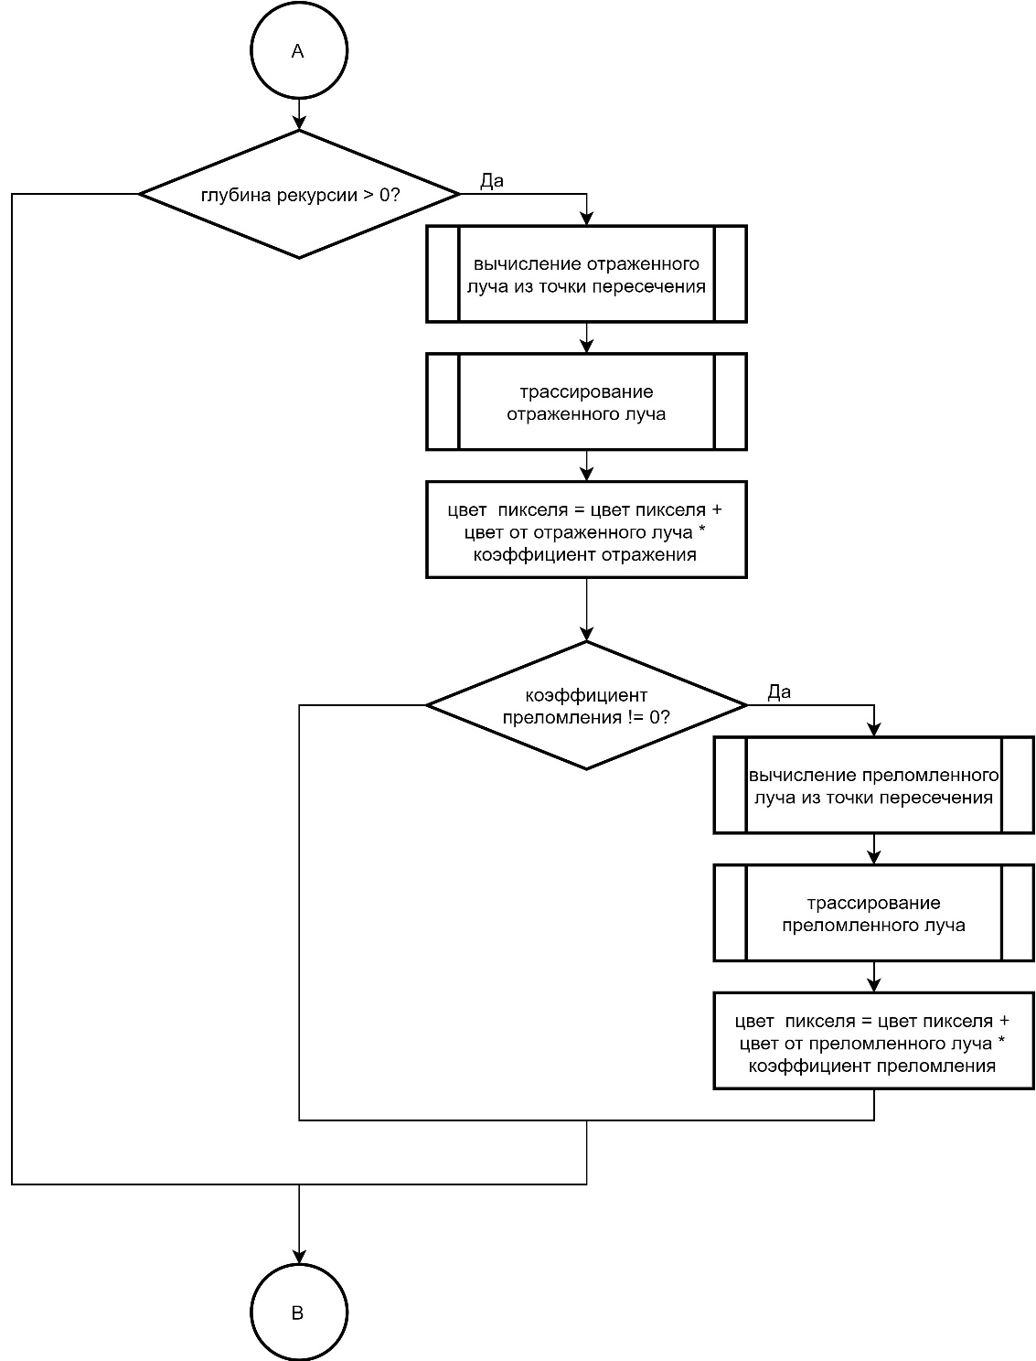
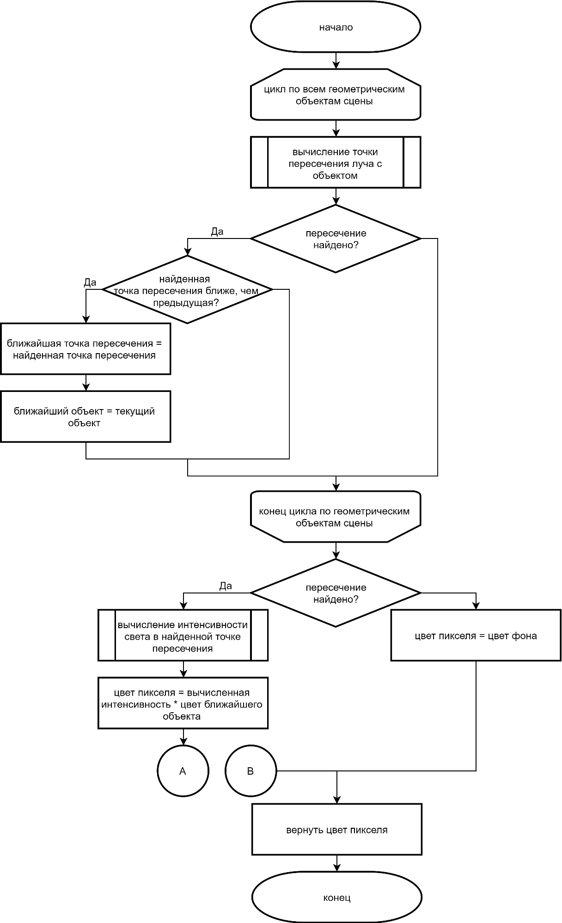
Схема алгоритма трассирования луча

Slide 8
Построение модели (1)
В работе реализованы алгоритмы нахождения точки пересечения луча со следующими геометрическими объектами:
Прямоугольник
Правильный многоугольник
Треугольник
Кристалл кварца

Slide 9
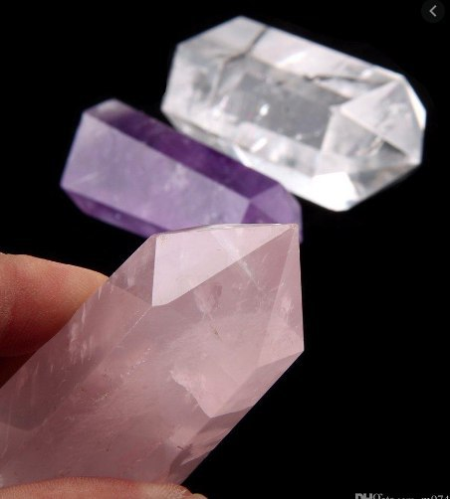
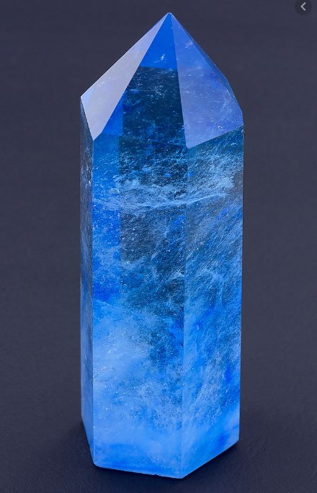
Построение модели (2)
Аметист можно разбить условно на несколько частей
Нижнее основание – правильный шестиугольник
Боковая поверхность – 6 прямоугольников
Верхушка – 6 треугольника

Slide 10
Задание геометрических объектов на сцене
название | положение | параметры
Кристал кварца | Задается его центром. При создании он всегда направлен вдоль оси Oz | Задаются его радиусом (R), высотой и широтой
Треугольник | Задается при помощи его вершинами | Задаются его вершинами A, B и C
Прямоугольник | Задается при помощи 3х вершин | Задаются его вершинами A, B и C
Правильный многоугольник | Задается его центром. При создании он всегда направлен вдоль оси Oz | Задаются его радиусом (R), и количество ребер.

Slide 11
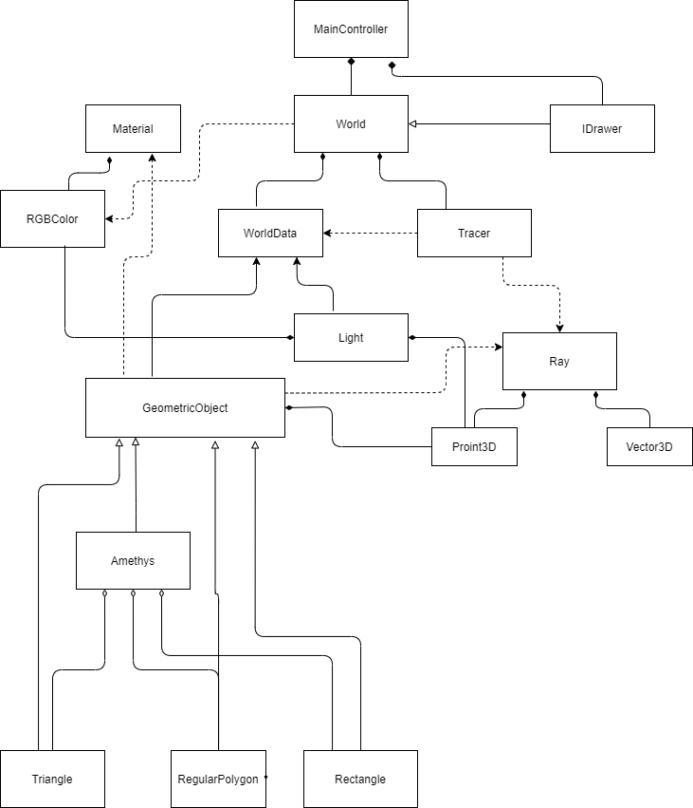
Диаграммы классов

Slide 12
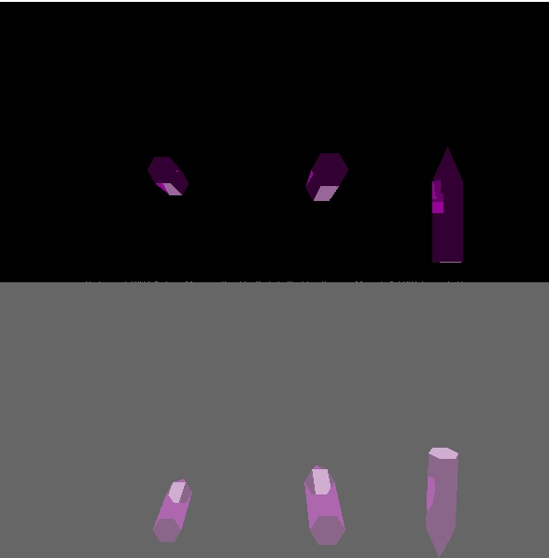
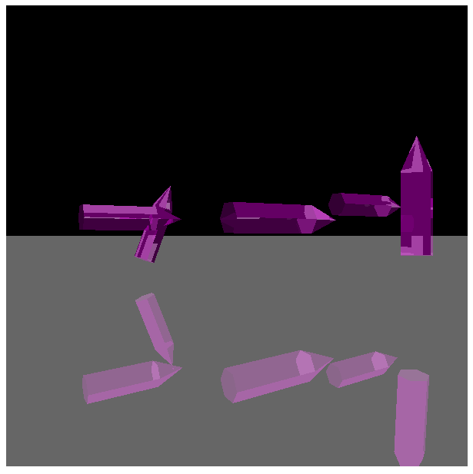
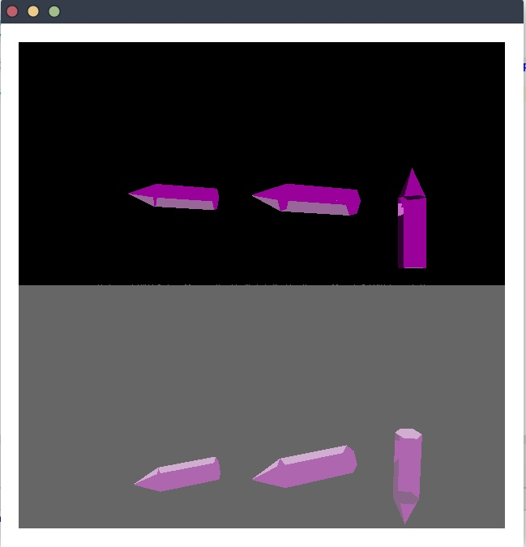
Примеры работы программы

Slide 13
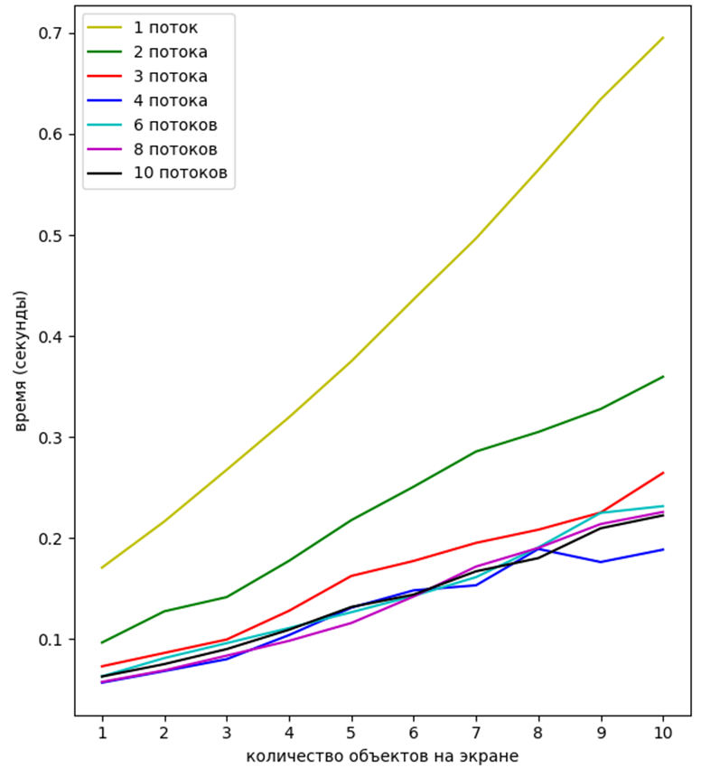
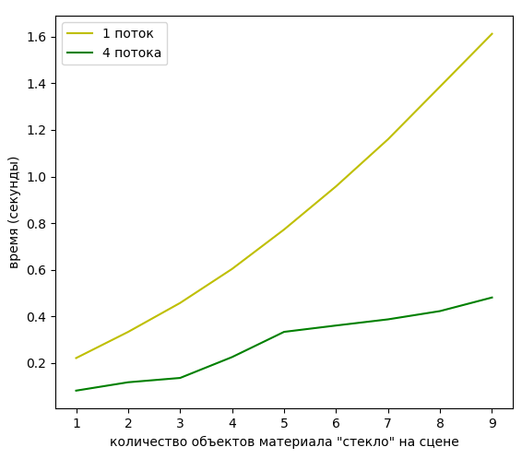
Результаты проведённого эксперимента
Для исследования временных характеристик программы использовался компьютер на базе четырехъядерного процессора Intel Core i5 частотой 3.5 ГГц с 8 ГБ оперативной памяти.
График зависимости времени работы программы от количества визуализируемых объектов
График зависимости времени выполнения программы от количества стеклянных объектов

Slide 14
Заключение
В ходе выполнения работы была изучена предметная область, произведен сравнительный анализ алгоритмов растеризации с учетом этой области, а также выбран и реализован алгоритм трассировки лучей. Для данного алгоритма были реализованы такие эффекты как:
диффузное отражение света;
блекс объектов;
зеркальное отражение;
прозрачность объектов;
тени, в том числе тени частично прозрачных объектов;
С помощью этого алгоритма модель кристалла кварца (Аметист)
Были сделаны следующие выводы:
Алгоритм трассировки лучей является хорошем решением, если потребителю важно качество изображения, однако он является очень трудоемким, в связи с чем, без аппаратной поддержки, не способен выдавать результат в реальном времени без задержек при достаточной сложности выводимых объектов.

Slide 15
Спасибо за внимание!

